Slide 1
ANÁLISIS DE DATOS
FRAUDES

Slide 2
VISIÓN GENERAL Y OBJETIVOS
Comprender los patrones de fraude en las transacciones financieras para identificar tendencias y grupos vulnerables, permite detectar comportamientos sospechosos y orientar estrategias de prevención , gestión de riesgos y mitigación.

Slide 3
KPI´S
Edad Promedio del Cliente: segmentar clientes según su edad y detectar si ciertos grupos etarios son más vulnerables al fraude.
Porcentaje de Fraudes en Compras en Línea y Tiendas Físicas: Permite evaluar si el fraude en e-commerce es un problema mayor comparado con fraudes en tiendas físicas.Compara qué porcentaje de fraudes ocurre en compras online frente a compras presenciales.
Porcentaje y valor (monto) de Fraudes de Alto Valor y bajo valor: Ayuda a detectar fraudes de gran impacto financiero y definir límites de alerta.

Slide 4
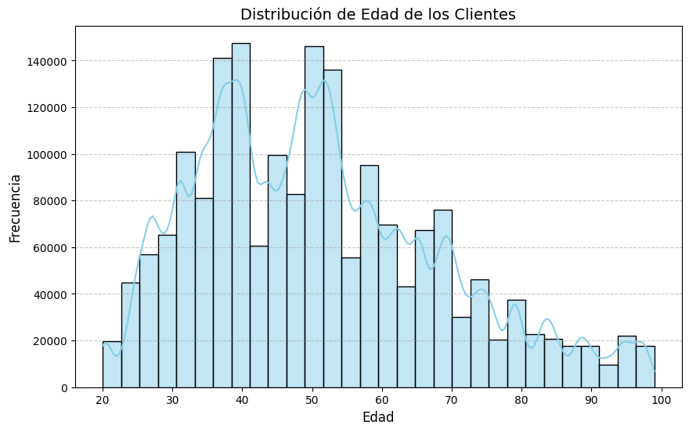
1. Edad Promedio del Cliente:
Edad media de los clientes: 50.94 años, puede indicar, robo de identidad o fraudes financieros dirigido a adultos mayores,clonación de tarjetas o fraude presencial.

Slide 5
2. Porcentaje de Fraudes en Compras en Línea(online) y Tiendas Físicas:
Los fraudes Físicos=0 son más frecuentes lo cual tiene sentido con el análisis del grupo etario de edades
3. Porcentaje y valor (monto) de Fraudes de Alto Valor y bajo valor :
Fraudes físicos son más frecuentes, pero suelen tener montos más bajos.
Fraudes online son menos frecuentes, pero tienden a involucrar montos mayores.

Slide 6
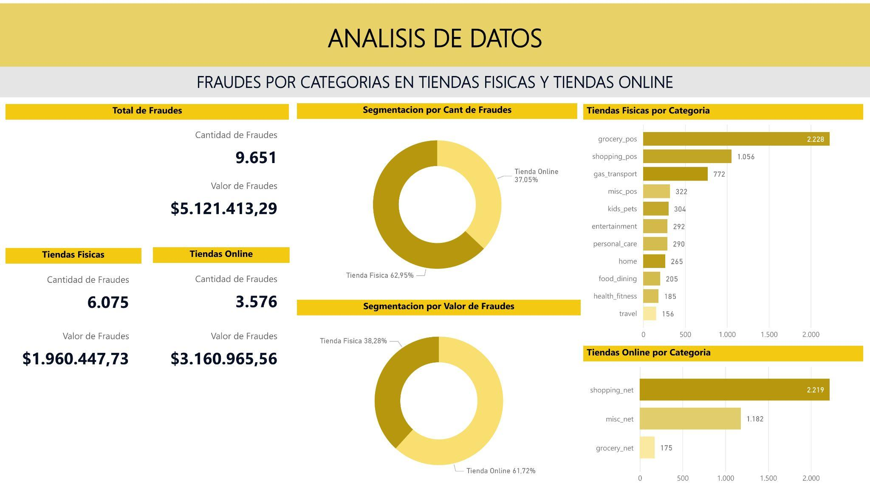

Slide 7
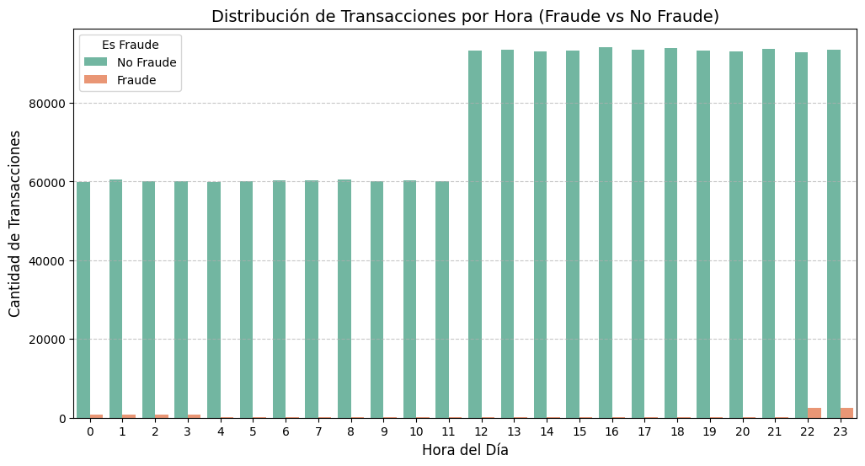
4. Distribución de transacciones por hora:
Los fraudes ocurren en un rango de 22 hrs a 03 am, se debería implementar algunos sistemas de comprobación en ese rango de horario

Slide 8
SUGERENCIAS PARA PREVENCIÓN DE FRAUDES
Implementar algún filtro en rango de edad de 50-60 años en compras físicas presenciales
Pedir alguna validación en montos grandes para compras o pagos online
Crear alguna alerta o validación en el horario de rango de 22:00 hrs a 03:00 hrs.

Slide 9
Modelo XGBoost
Accuracy: 0.9985262322560793
Reporte de Clasificación:
 | precisión | recall | f1-score | support
0 NO FRAUDES | 1.0 | 1.0 | 1.0 | 368578
1 FRAUDES | 0.92 | 0.78 | 0.84 | 1901
accuracy
macro avg | 0.96 | 0.89 | 0.92 | 370479
weighted avg | 1.0 | 1.0 | 1.0 | 370479

Slide 10
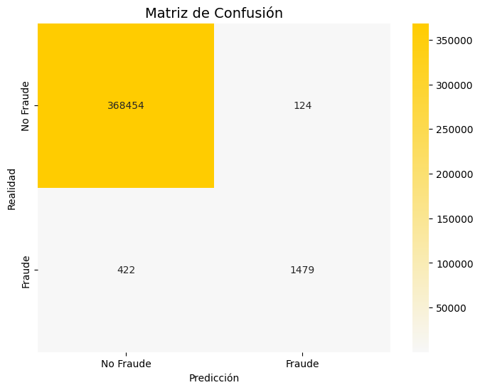
 | Predicción: No Fraude (0) | Predicción: Fraude (1)
Real: No Fraude (0) | 368454 (Verdaderos Negativos, VN) | 124 (Falsos Positivos, FP)
Real: Fraude (1) | 422 (Falsos Negativos, FN) | 1479 (Verdaderos Positivos, VP)

